Slide 1
第七章 弯曲变形(1)
第二十七讲知识点
工程实例与基本概念
挠曲轴近似微分方程及其积分
位移边界条件与连续条件
绘制挠曲轴的大致形状

Slide 2
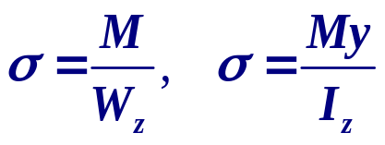
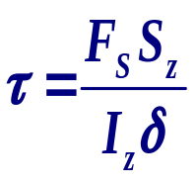

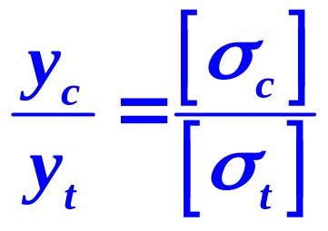
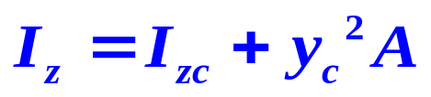
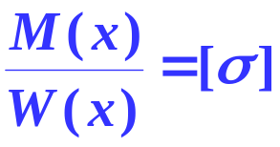
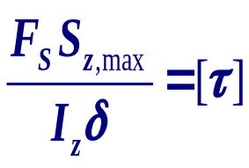
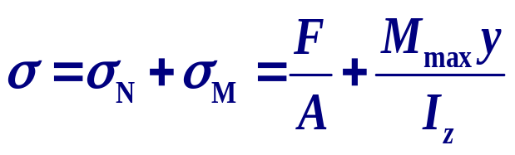
上一讲回顾（14）
梁的合理强度设计依据：
措施：增大
降低M
1.合理截面形状
2.变截面梁与等强度梁
3.梁的合理受力：约束安排，载荷分配，配重。
弯拉组合应力：
截面核心 中性轴位置

Slide 3
第七章 弯曲变形
§7-1 引言
§7-2 挠曲轴近似微分方程
§7-3 计算梁位移的积分法
§7-5 计算梁位移的叠加法
§7-6 简单静不定梁
§7-7 梁的刚度条件与合理刚度设计

Slide 4


本章主要研究：
● 弯曲变形基本方程
● 计算梁位移的几种方法
● 简单静不定梁分析
● 梁的合理刚度设计

Slide 5
§7-1 引言
目的:
1、 解决梁的刚度问题
2、 求解静不定梁
3、 为研究稳定问题打基础
回顾：
拉压杆的变形：伸长或缩短 (Δl)
圆轴扭转的变形：相对转动 (扭转角ϕ )
弯曲变形：怎样描述？

Slide 6
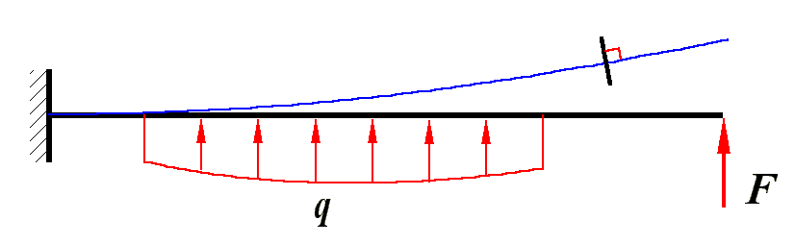
弯曲变形的特点
挠曲轴
● 轴线变为曲线，变弯后的梁轴，称为挠曲轴，
挠曲轴是一条连续、光滑曲线
● 对称弯曲时，挠曲轴为位于纵向对称面的平面曲线
● 对于细长梁，剪力对弯曲变形影响一般可忽略不计
因而横截面仍保持平面，并与挠曲轴正交

Slide 7







梁变形的描述：
B
A
F
描述截面上任一点的位移:
1、形心轴的线位移 —— 挠度 w
2、截面绕形心轴的角位移 —— 转角θ
3、轴向位移可忽略
☞ 变弯后的梁轴——挠曲轴
☞ 挠度随坐标变化的方程——挠曲轴方程 w= w(x)
☞ 忽略剪切变形 + 梁的转角一般很小—— θ = θ’ ≈ dw/dx

Slide 8
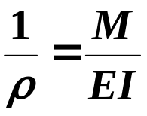
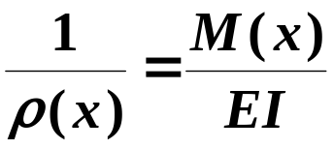
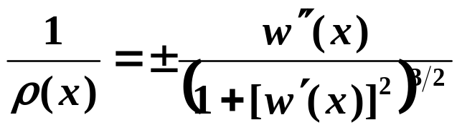
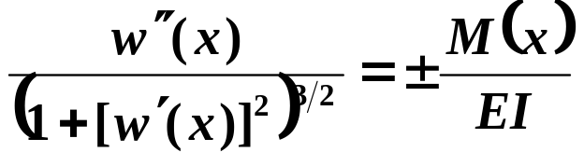
§7-2 挠曲轴近似微分方程
方程推导
 中性层曲率表示的弯曲变形公式
（纯弯）
（推广到非纯弯）
 由高等数学知识
—— 二阶非线性常微分方程
 挠曲轴微分方程

Slide 9
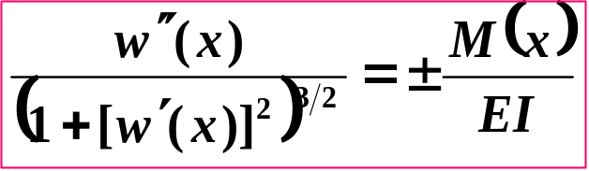


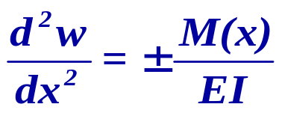


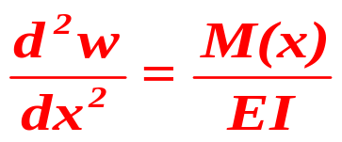
正弯矩
方程简化
o
x
小变形时：
w
负弯矩
x
o
正负号确定:
坐标系：w 向上为正
曲线下凹
弯矩:
挠曲线下凹,弯矩M为正
方程取正号

Slide 10
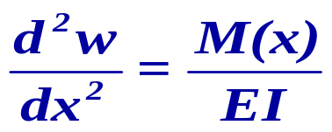

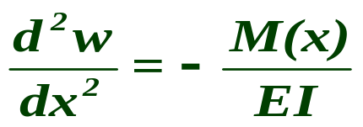
小结
挠曲轴的近似微分方程
正弯矩
o
x
应用条件：
Œ
 小变形
 坐标轴 w 向上，弯矩下凹为正
土木建筑部门，采用坐标轴 w 向下坐标系

Slide 11
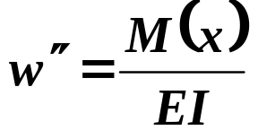
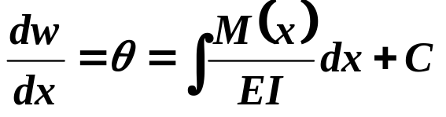
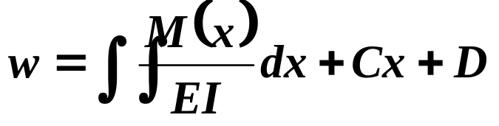
§7-3 计算梁位移的积分法
一、梁的挠曲轴方程
☞ C、D为积分常数，它们由位移边界与连续条件确定。

Slide 12
二、位移边界条件与连续条件
w = 0
θ = 0
位移边界条件
w = 0
w = 0
自由端：无位移边界条件。
位移连续与光滑条件
M
F
挠曲轴在B、C
点连续且光滑
A
D
B
C
连续：w_{B}^{左}= w_{B}^{右}
光滑：θ_{Β}^{左} = θ_{Β}^{右}

Slide 13
例：
写出梁的挠曲轴方程的边界条件和连续条件
F
A
B
C
D
E
思考： 1. 该梁可分几段积分？各边界和内部分界点有多少位移边界与连续条件？
(1). 分4段。位移边界条件：A端：两个； D端：无。
位移连续条件：E：2个；B：1个；C：3个
(2). 分3段。ED段不受力，保持直线，仅作刚性转动。
请自行考虑。

Slide 14

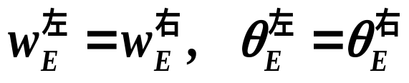
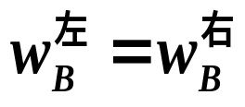

例：
写出梁的挠曲轴方程的边界条件和连续条件
F
A
B
C
D
E
边界条件：
固定端：
自由端：无位移边界条件
连续条件：
E点：
中间铰B：
中间支撑C：

Slide 15
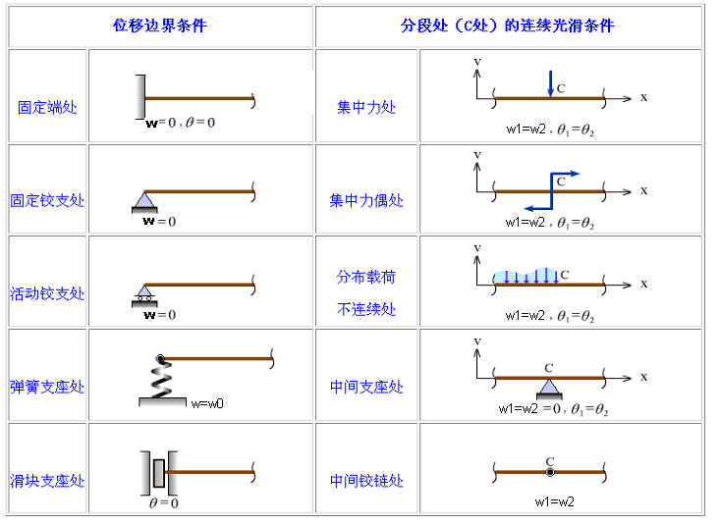

Slide 16
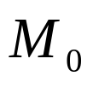


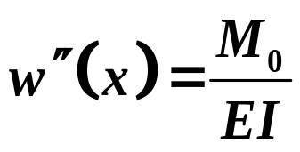
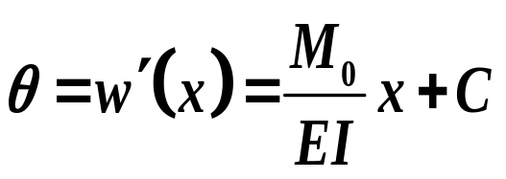
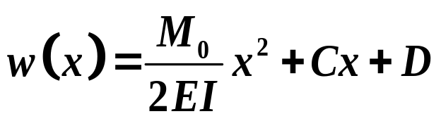
例：
已知EI , 建立该梁的挠曲轴方程
B
A
解:
1、弯矩方程:
2、挠曲轴近似微分方程

Slide 17
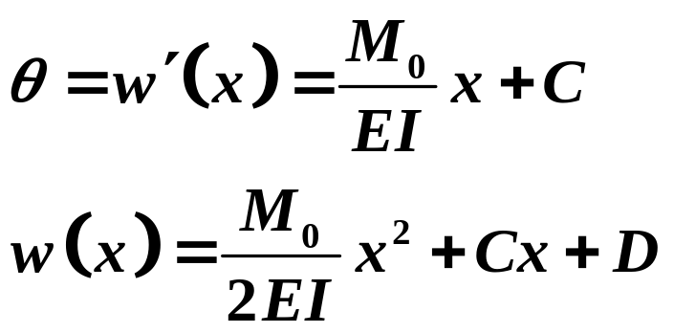


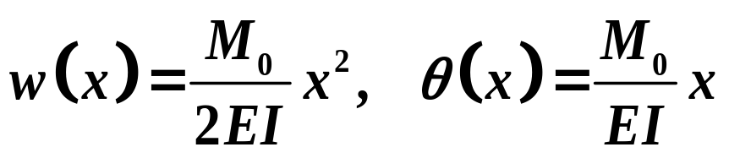
B
A
3、积分常数的确定
w(0) = 0
D = 0
w’(0) = 0
C = 0

Slide 18




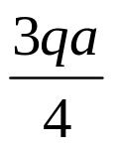





绘制挠曲轴的大致形状：
A
C
D
B
F_{s}
+
_
1. 绘制弯矩图。
2. 绘制挠曲轴的大致形状
M
+
-
+
 支座性质定该处线和或
角位移
挠曲轴大致形状
直线
☞ 弯矩图符号定挠曲轴凹凸性
☞ 弯矩图过零点处为挠曲轴拐点
凹
凹
凸

Slide 19



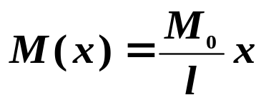
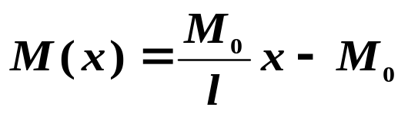
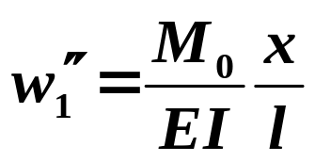
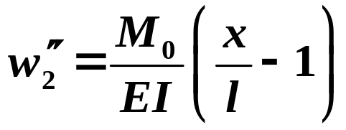
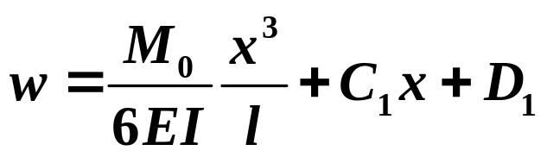
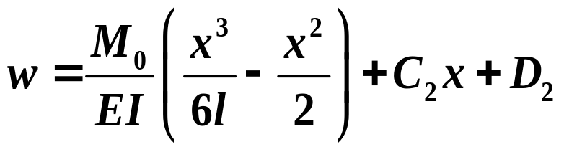
例:
已知EI , 建立该梁的挠曲轴方程
x
B
A
解: 计算约束反力，建立坐标系。
AB段
BC段

Slide 20
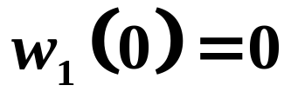
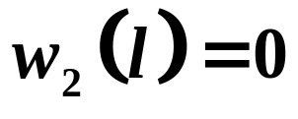
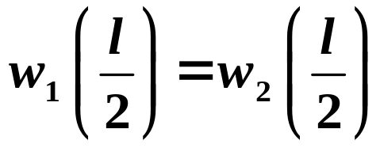
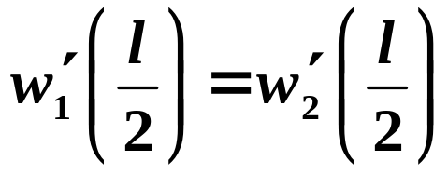
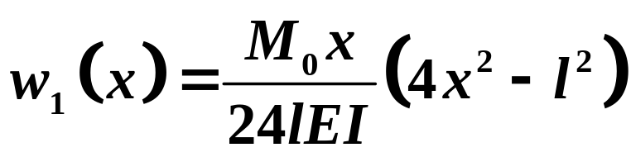
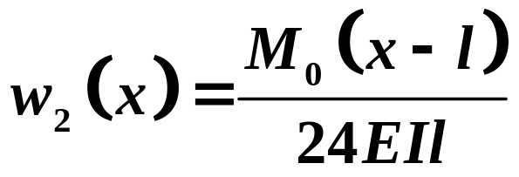
x
B
A
边界和连续条件:
四个方程定4个常数

Slide 21
谢谢

